Slide 1
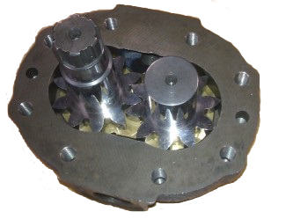
Dossier ressources
SÉQUENCE 3
Ilot: Pompe PHP15

Slide 2
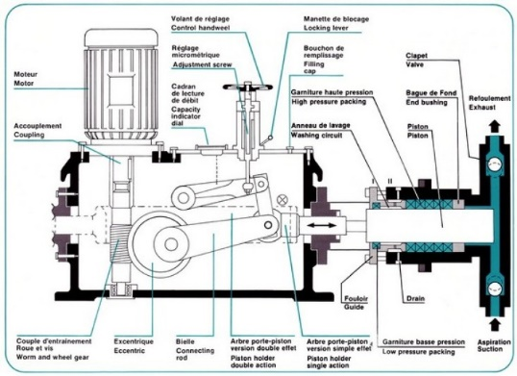
Présentation
La fonction d’une pompe consiste à permettre le déplacement d’un fluide. La solution pour cela consiste à augmenter la pression du fluide qui la traverse. Il existe divers types de solutions technologiques afin d’augmenter la pression d’un fluide dans une pompe :
les pistons
  pompes doseuses,
les turbines
  pompes centrifuges,
les palettes,
les engrenages
  objet de notre étude,...

Slide 3
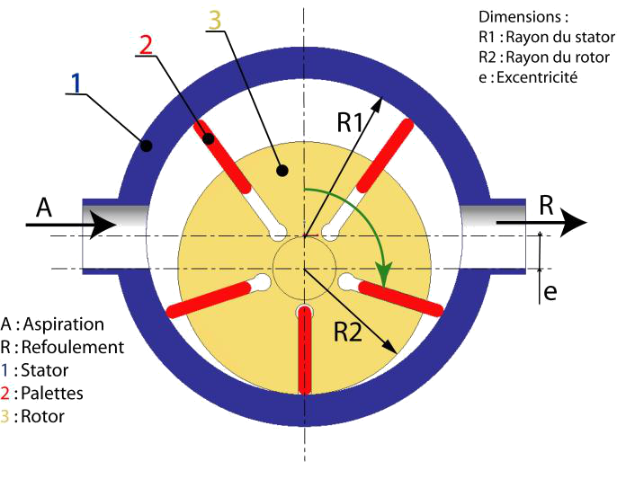
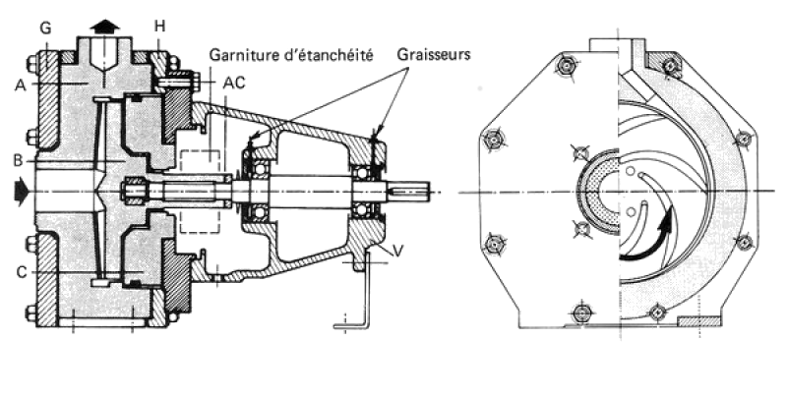
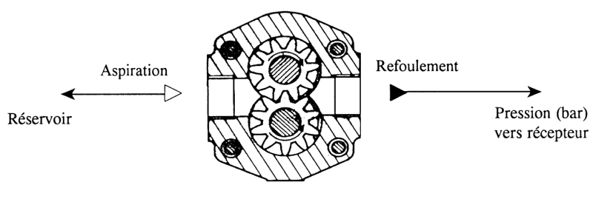
Types de pompe
Pompe centrifuge
Pompe à palettes
Pompe à engrenages

Slide 4
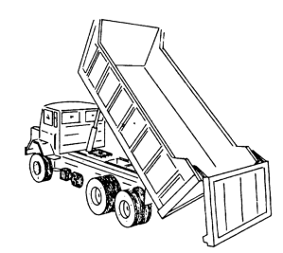
La pompe PHP15
La pompe PHP 15 est une pompe à engrenages. Elle est utilisée notamment dans certains équipements hydrauliques de bennage.
Dans cette application la pompe PHP15 fait partie intégrante d’un ensemble hydraulique destiné au fonctionnement d’une benne basculante de chantier généralement employée pour le transport des matériaux et le terrassement.

Slide 5
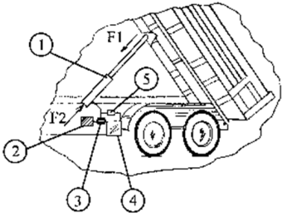
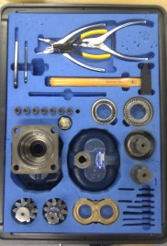
La pompe PHP15
Le basculement de la benne est obtenue par le déplacement du piston du vérin (1) qui est le récepteur transmetteur de puissance hydraulique.
Composants :
Vérin,
Prise de mouvement,
Pompe PHP15,
Réservoir d’huile,
Vanne de manœuvre.
La pompe est fournie démontée dans une mallette.
La mise sous pression du fluide est effectuée grâce aux deux engrenages qui constituent la pompe. L’un d’eux est lié à un arbre d’entrée qui permet de mettre en mouvement la pompe (énergie d’entrée mécanique).

Slide 6
Les cycles indépendants
Calcul du nombre de cycle :
Corps de pompe

Slide 7
Les liaisons en parallèle
Calcul du nombre de cycle :
Corps de pompe

Slide 8
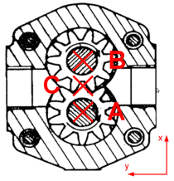
Liaisons équivalentes
Liaison équivalente entre le tirant et le bâti:
- Mesure des dimensions caractéristiques du système
- Système d’équations cinématiques lié à la liaison équivalente

Slide 9
Mesurer du jeu
Torseurs de jeu

Slide 10
Les solutions pour l’hyperstatisme
Composante hyperstatique | Solution pour le système

